Slide 1
树莓派开发
20 树莓派与arduino应用

Slide 2
1、单独使用Anduino
先单独把玩一下Arduino，看看它可以单独做些什么，然后，再考虑树莓派做上位机进行总体控制，Arduino做下位机驱动硬件的问题
各司其职， 让Arduino发挥应有的作用。

Slide 3
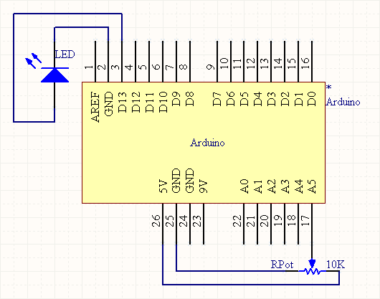

2、 连接LED（电路）
功能：使 PIN13脚上的 LED 闪烁。
将LED的正脚（长）接arduinoD13，负脚（短）接GND，电路图如下：

Slide 4
2、连接LED（代码）
打开Arduino IDE，新建Sketch，参考以下代码，重点请看注释部分：
将此代码上传至Arduino并连接好LED，你就可以看到LED在闪烁。
int ledPin = 13; //定义D13为LED正极口
void setup() //只运行一次
{
pinMode(ledPin, OUTPUT); // 设定数字IO口的模式，OUTPUT 为输出
}
void loop() //反复
{
digitalWrite(ledPin, HIGH); // 设定PIN13 脚为HIGH = 4V
delay(1000); // 设定延时时间，1000 = 1 秒
digitalWrite(ledPin, LOW); // 设定PIN13 脚为LOW = 0V
delay(1000); //设定延时时间
}

Slide 5
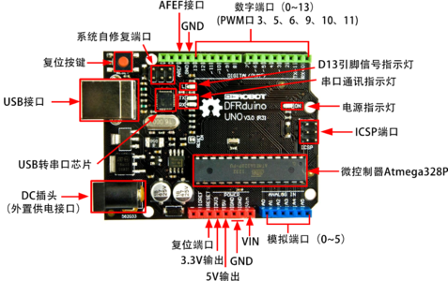
3、连接LED（练习）
如果想让多盏LED灯跳跃闪烁，该如何修改接线和代码？

Slide 6
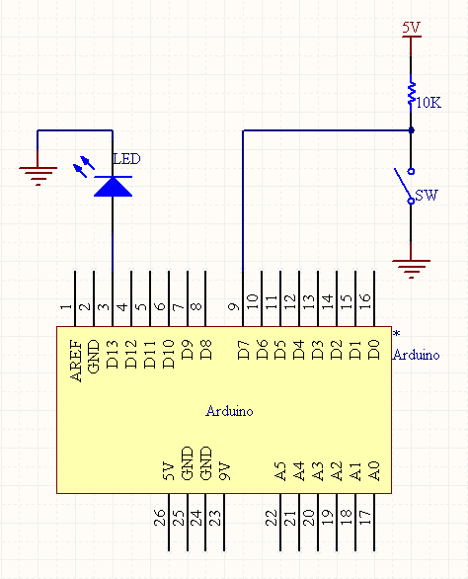
4、可控的LED（接线）
功能：
闭合开关 SW，PIN13 脚上的 LED 亮，断开开关 SW，PIN13 脚上的 LED 灭。
修改：在上例的基础上，增加一个开关和一个限位电阻。

Slide 7
5、可控的LED（代码）
代码修改
int ledPin = 13; // 设定控制LED 的数字IO 脚
int switchPin = 7; // 设定开关的数字IO 脚（新增）
int val = 0; //定义一个变量（新增）
void setup()
{
pinMode(ledPin, OUTPUT); // 设定数字IO 口的模式为OUTPUT
pinMode(switchPin, INPUT); // 设定数字IO 口的模式为INPUT（新增）
}
void loop()
{
val = digitalRead(switchPin); //读数字IO 口上的状态（新增）
if (HIGH == val) digitalWrite(ledPin, LOW); // 如果开关断开，LED 灭（修改）
else digitalWrite(ledPin, HIGH); // 如果开关闭合，LED 亮（修改）
}

Slide 8
6、可控的LED（接线）
功能：
调节电位器 RPot，使输入模拟量的变化来改变 LED 闪烁的频率。

Slide 9
6、可控的LED（接线）
调节电位器 RPot，使输入模拟量的变化来改变 LED 闪烁的频率。
int ledPin = 13; // 设定控制LED 的数字IO 脚
int RPotPin = 5; // 设定模拟输入IO 脚（新增）
int val = 0; //定义一个变量（新增）
void setup()
{
pinMode(ledPin, OUTPUT); // 设定数字IO 口的模式，OUTPUT 为输出
}
void loop()
{
val = analogRead(RPotPin); //读模拟IO 口上的数据（新增）
digitalWrite(ledPin, HIGH); // 设定PIN13 脚为HIGH = 4V
delay(value); // 延时时间为模拟输入的值（修改）
digitalWrite(ledPin, LOW); // 设定PIN13 脚为LOW
delay(value); // 延时时间为模拟输入的值（修改）
}

Slide 10
7、可控的LED（思考）
在第4步，通过控制D7的电位，可以控制LED的明灭
而在第6步，通过控制A5的电位，可以控制LED的闪烁频率
两者有什么相同点，有什么区别，是否可以合并——从关到开到最大（无极变速）

Slide 11
8、可控的LED（思考）
在第4步，通过控制D7的电位，可以控制LED的明灭
而在第6步，通过控制A5的电位，可以控制LED的闪烁频率
两者有什么相同点，有什么区别，是否可以合并——从关到开到最大（无极变速）

